Slide 1
Универсальное студенческое приложение
Состав команды: Санникова Анастасия, Дегтянникова Наталья, Колегова Ангелина, Зуев Егор, Сергеева Анастасия, Булдакова Мария, Комарова Милана
2023 г.

Slide 2
ПРОБЛЕМА
Проблема
Нет приложения ПГНИУ, которое соединяло бы в себе всю необходимую информацию об университете. Несмотря на то, что есть сайт ПГНИУ, различные группы объединений университета в ВК, пользоваться приложением, где есть вся необходимая информация было бы гораздо практичнее, особенно будет полезно для новоприбывших студентов.
Целевая аудитория
Студенты бакалавриата, специалитета, магистратуры и аспирантуры ПГНИУ

Slide 3
Базовая бизнес-идея
Приложение ПГНИУ (Универсальное студенческое приложение)
моя страница, карты ПГНИУ, практика языка, расписание, новостная лента, FAQ
бесплатная установка с платформ Google Play и App Store;
годовая подписка (возможность просматривать расписание других студентов; геолокация, возможность поиска аудитории (как в Google картах (разворот на 360 градусов)). Стоимость – 250 руб.;
- реклама в приложении (небольшие банеры).

Slide 4
Финансовая модель
Общие расходы (297 000 р.)
Разработка приложения 280 000 р. (бета-версия и альфа-версия)
Создание дизайна приложения, подбор шрифтов 50 000 р.
Публикация 20 000 р.
Персонал – программист; дизайнер; студенты, ответственные за чат в Телеграме (1500 р.)
Выручка с 1 юнита
1 575 000 р.

Slide 5
ОПИСАНИЕ ПРОДУКТА
Потребительские сегменты (объем, динамика, потенциал)
18-24 года (бакалавриат)
24+ (магистратура, аспирантура)
24+ (преподаватели)
Мотивация к совершению покупки:
Ориентация в университете, практика языка, получение необходимой информации
Проблемы
Проблема поиска нужной аудитории
Отсутствие практики языка оффлайн
Отсутствие возможности быстрого доступа к необходимой информации
Уникальное ценностное предложение
Приложение ПГНИУ будет отличаться доступностью, возможностью обучения и
получения полной информации об организациях ПГНИУ, более современным подходом,
более быстрым процессом социализации и интеграции в студенческое сообщество.

Slide 6

Конкуренты
Аналоги
Приложение ПГНИУ карты на Android, етис.
Анализ конкурентов
етис (сайт) – около 14 тыс. пользователей https://student.psu.ru/
Карты ПГНИУ (приложение) – около 5 тыс. пользователей, приложение доступно на Google Play
Конкурентные преимущества
етис – большое количество разделов (мой учебный план, элективы, мое расписание, мои оценки,
пропущенные занятия, приказы), отличается удобством, высокая статистика использования
Карты ПГНИУ – поиск не только нужной аудитории, но и других мест.

Slide 7

бизнес-модель
Ключевые партнеры
Дизайнеры и программисты
Ключевые виды деятельности
Производство
Создание кода (доступность приложения на разных платформах).
Дизайнерское оформление
Структурирование информации.
Ценностное предложение
Быстрый доступ к необходимым разделам, удобство, более современный подход, помощь в адаптации и в интеграции в студенческое сообщество.
Взаимоотношения с клиентами:
Автоматизированное обслуживание, персональная поддержка (решение возникших трудностей, ориентация в приложении, помощь с оплатой и т.д.).
Потребительские сегменты
Абитуриенты, студенты, работники ПГНИУ
Студенты от 18 лет. Приложение будет являться особенной ценностью для новоприбывших студентов для более быстрой адаптации.
Ключевые ресурсы:
Интеллектуальные ресурсы, персонал, финансы
Каналы коммуникаций и сбыта
Платформы Google Play и App store
Радио ПГУ
Листовки
Структура издержек
Создание кода, заработная плата (программисты, дизайнеры, студенты, которые отвечают за поддержку, ведение Telegram, VK), реклама, налоги.
Потоки поступления доходов:
Реклама (небольшие банеры)
Карты ПГНИУ: возможность просмотра маршрута к нужной аудитории (как просмотр улиц в Google картах)
Годовая подписка (250 р.)

Slide 8
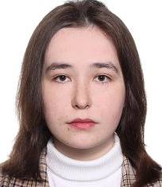
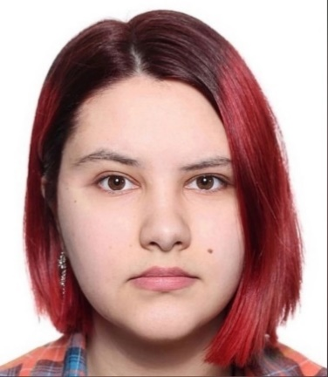
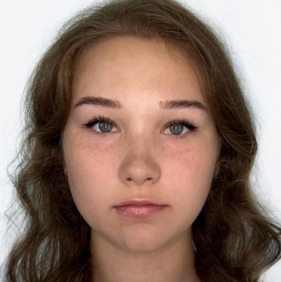
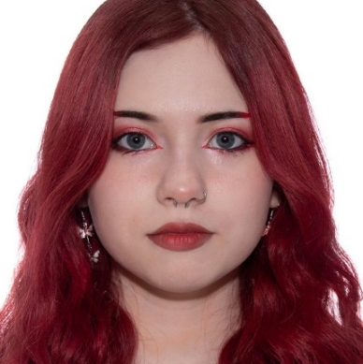
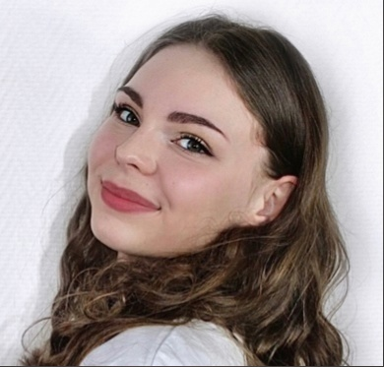
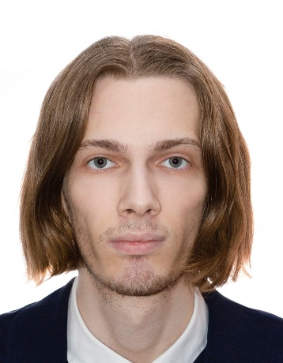
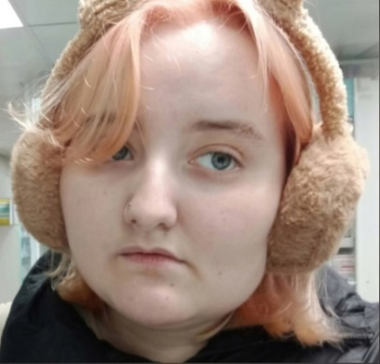
ИНФОРМАЦИЯ О ЛИДЕРЕ И УЧАСТНИКАХ СТАРТАП-ПРОЕКТА
Команда стартап-проекта
Дегтянникова Наталья Сергеевна (студент)
Scrum-менеджер
Санникова Анастасия Павловна (студент)
Дизайнер
Колегова Ангелина Алексеевна (студент)
Финансист
Комарова Милана Владиславовна (студент)
Коммуникатор
Сергеева Анастасия Дмитриевна (студент)
Коммуникатор
Зуев Егор Александрович (студент)
Инженер
Булдакова Мария Антоновна (студент)
Маркетолог

Slide 9
Спасибо!

